Slide 1
数据库编程
动态SQL

Slide 2
动态SQL的概念和作用
(1)拟解决的问题
高级语言(语句)➔嵌入式SQL语句➔DBMS⬅➔DB
宿主语言程序
问题1: 如何与 数据库连接和 断开连接
问题2: 如何将 宿主程序的变量 传递给SQL语句
问题4: 如何将SQL检 索到的结果传递回宿 主程序进行处理
问题6: 宿主程序如何 知道SQL语句的执行 状态，是否发生错误
嵌入式SQL语句
问题7: 动态SQL, 依据 条件动态构造SQL语句, 但欲访问的表名和字段 名对编程者是已知的
问题3: SQL语 句如何执行
问题5: 静态SQL,
SQL语句中的常
量更换为变量
问题8: 动态SQL, 依据 条件动态构造SQL语句, 但欲访问的表名和字段 名对编程者是未知的
Database

Slide 3
(2)动态SQL的概念和作用
动态SQL是相对于静态SQL而言的
静态SQL示例
这里使用变 量不带冒号
SpecName = ‘张三’;
exec sql select Sno, Sname, Sclass into :vSno, :vSname, :vSclass from
Student where Sname= :SpecName ;
或
exec sql declare cur_student cursor for
这里使用变 量要带冒号
select Sno, Sname, Sclass from Student where Sclass= :vClass order by Sno for read only ; /*定义*/
exec sql open cur_student ; /*执行*/
静态SQL特点：SQL语句在程序中已经按要求写好，只需要把一些参数通过 变量(高级语言程序语句中不带冒号) 传送给嵌入式SQL语句即可(嵌入式SQL
语句中带冒号)

Slide 4
(2)动态SQL的概念和作用
动态SQL示例
#include <stdio.h>
exec sql include sqlca;
动态SQL与静态
SQL的差异?
exec sql begin declare section;
char user_name[ ] = “Scott”; char user_pwd[ ] =“tiger”;
char sqltext[ ] = “ delete from customers where cid = \‘c006\’ ” ;
exec sql end declare section;
int main()
{
exec sql whenever sqlerror goto report_error;
exec sql connect :user_name identified by :user_pwd;
exec sql execute immediate :sqltext;
exec sql commit release; return 0;
动态SQL语 句的构造
动态SQL语句 如何被执行
report_error: print_dberror(); exec sql rollback release; return 1;
}
动态SQL特点：SQL语句可以在程序中动态构造，形成一个字符串，如上例 sqltext，然后再交给DBMS执行，交给DBMS执行时仍旧可以传递变量

Slide 5
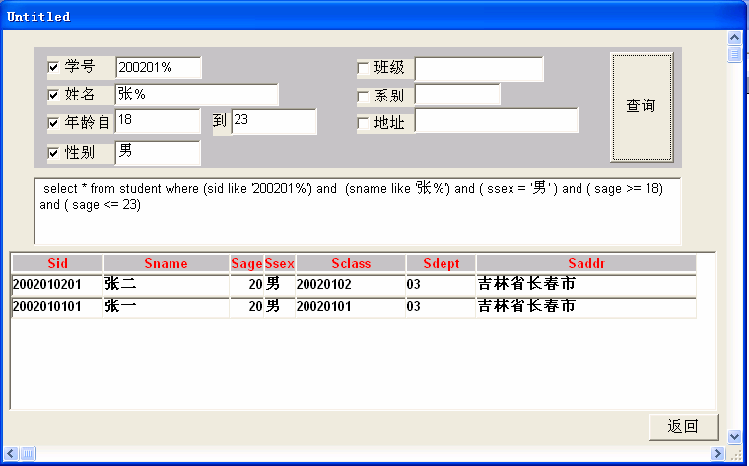
(2)动态SQL的概念和作用
动态构造SQL语句是应用程序员必须掌握的重要手段
示例：编写由用户确定检索条件的应用程序
请输入 | Y_N | _Y_ | 姓名 张三
 | Y_N | _N_ | 年龄在 和 之间
 | Y_N | _Y_ | 班级 035103
为什么需要动 态SQL?
… …
怎样按用户给定的 条件构造SQL语句?
用户输入检索条件
显示动态SQL语句
构造结果(字符串)
显示动态SQL语 句执行结果

Slide 6
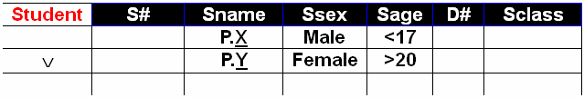
(2)动态SQL的概念和作用
如何设计用户的操作界面?
QBE：Query by Example
(See also “关系模型之关系演算”)
数据库应用程序
 | 数据库管理系统实现程序
 | (DBMS) SQL | (DBMS) 关系代数
(用户)
界面操作 表单型语言
(应用程序员)
QBE
(应用程序员)
SQL

Slide 7
SQL语句的动态构造-示例1
(1)程序背景
已知关系：Customers(Cid, Cname, City, discnt)
从Customers表中删除满足条件的行
Delete customer rows with ALL of the following properties:
Y_N_ Y _ Customer name is Mbale Jamson Y_N _N_ Customer is in city
Y_N _N_ Customer discount is in range from to
…(and so on)
假设：用户界面上的输入存在下面的变量中
•char Vcname[ ];
•char Vcity[ ];
•double range_from, range_to;
•int Cname_chose, City_chose, Discnt_chose; 请按用户输入构造相应的SQL语句
如何构造这个动态
SQL语句?
大家编一下…

Slide 8

SQL语句的动态构造-示例1
(2)程序构造
#include <stdio.h> #include “prompt.h” char Vcname[ ]; char Vcity[ ];
double range_from, range_to;
int Cname_chose, City_chose, Discnt_chose; Cname_chose = 0; City_chose = 0; Discnt_chose = 0; int sql_sign = 0;
char continue_sign[ ];
------程序变量声明
exec sql include sqlca;
exec sql begin declare section;
char user_name[20],user_pwd[20];
char sqltext[ ]=“delete from customers where ”; ^{------The Declare Section}
exec sql end declare section;
------SQLCA: SQL Communication Area

Slide 9
SQL语句的动态构造-示例1
(2)程序构造
int main()
{
exec sql whenever sqlerror goto report_error; strcpy(user_name, “poneilsql”); strcpy(user_pwd, “XXXX”);
exec sql connect :user_name identified by :user_pwd;
------SQL错误捕获语句
------SQL Connect
while(1) {
memset(Vcname, ‘\0’, 20);
memset(Vcity, ‘\0’, 20); if (GetCname(Vcname)) Cname_chose = 1;
if (GetCity(Vcity)) City_chose = 1;
------初始化
------获取Cname值
------获取City值
if (GetDiscntRange(&range_from, &range_to))
------获取Discnt区间值
Discnt_chose = 1;
Customers(Cid, Cname, City, discnt)

Slide 10
SQL语句的动态构造-示例1
(2)程序构造
这里才开始构造
if (Cname_chose){ sql_sign = 1;
strcat(sqltext, “Cname = \‘”); strcat(sqltext, Vcname); strcat(sqltext, “\’”);
}
SQL的字符串
------如果选择了Cname，构造sqltext
Char型属性条件 如何构造?
if (City_chose){ sql_sign = 1; if(Cname_chose)
strcat(sqltext, “ and City = \‘”); else
strcat(sqltext, “ City = \‘”); strcat(sqltext, Vcity); strcat(sqltext, “\’”);
}
------如果选择了City，构造sqltext
Customers(Cid, Cname, City, discnt)

Slide 11
SQL语句的动态构造-示例1
(2)程序构造
这里在继续构造
SQL的字符串
if (Discnt_chose){ sql_sign =1;
数值型属性条件 如何构造?
if(Cname_chose=0 and City_chose = 0) strcat(sqltext, “ discnt >”);
else
strcat(sqltext, “ and (discnt >”); strcat(sqltext, dtoa(range_from)); strcat(sqltext, “ and discnt<”); strcat(sqltext, dtoa(range_to)); strcat(sqltext, “)”);
------如果选择了Discnt区间 值，构造sqltext
}
if(sql_sign){ exec sql exec sql
}
execute immediate :sqltext; commit work;
-----动态SQL语句执行
------SQL Commit Work
Customers(Cid, Cname, City, discnt)

Slide 12
SQL语句的动态构造-示例1
(2)程序构造
scanf(“continue (y/n) %1s”, continue_sign) if(continue_sign = “n”){
exec sql commit release; returen 0;
------SQL Commit Work and Disconnect
}
}
------while 结束
report_error: print_dberror();
exec sql rollback release; return 1;
------SQL Rollback Work and Disconnect
}
------main 结束
Customers(Cid, Cname, City, discnt)

Slide 13
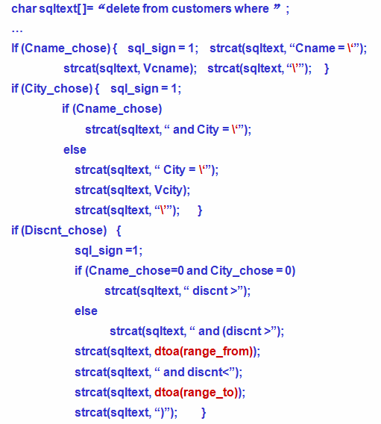
SQL语句的动态构造-示例1 (3)动态SQL语句构造小结
写好基本部分
Sqltext=“delete from customers where ”
基本语句
Sqltext=Sqltext+ “Cname= ‘”+ Vcname + “’”
字符串需加引号
Sqltext=Sqltext + “City= ‘”+ Vcity + “ ’ ”
或者 Sqltext=Sqltext + “ and City= ‘”+ Vcity + “ ’ ”
添加逻辑运算符
Sqltext=Sqltext + “Discnt > ”+ dtoa(range_from)
数值变量转换成字符串

Slide 14
SQL语句的动态构造-示例2
(1)程序背景
示例: 编写程序，依据用户输入条件构造SQL语句并执行
用户输入检索条件
显示动态SQL语句 构造结果(字符串)
显示动态SQL
语句执行结果

Slide 15
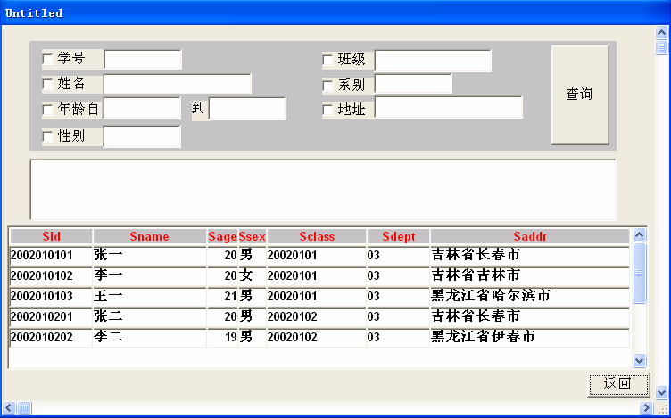

SQL语句的动态构造-示例2
(1)程序背景
界面要素及其背后的变量简介
sle_id.text
sle_name.text sle_agest.text sle_ageed.text sle_sex.text
cbx_id.checked cbx_name.checked cbx_agest.checked cbx_sex.checked
cbx_class.checked cbx_dept.checked cbx_addr.checked
sle_class.text sle_dept.text sle_addr.text
对象. 属性
sle_sqltext.text
<复选框>.checked
=true 被选中
=false 未被选中
<文本框> .text 键盘输入的内容 或者待显示的内容

Slide 16
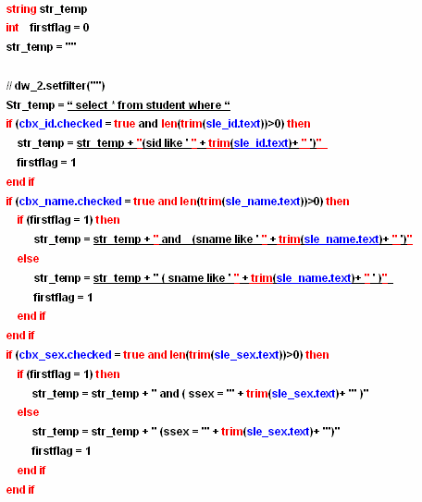

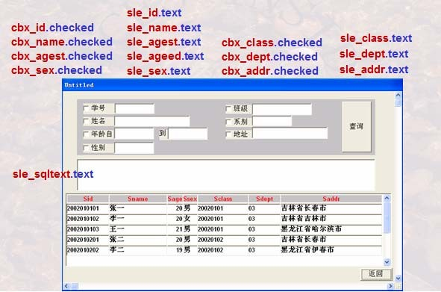
SQL语句的动态构造-示例2
(2)动态SQL语句的构造—SQL字符串
SQL字符串的构造
写好基本部分
基本语句
字符串需加引号
添加逻辑运算符
怎样将输入和SQL 语句合并在一起?
Char型属性条件 如何构造?
trim()去两边的空 格，len()求长度

Slide 17
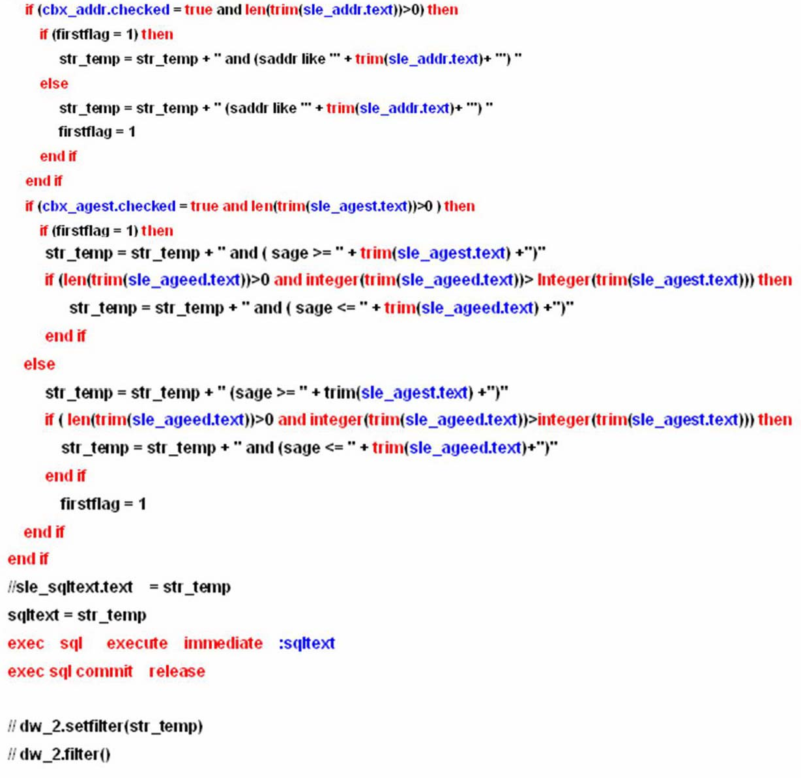
SQL语句的动态构造-示例2
(2)动态SQL语句的构造—SQL字符串
文本框中输入的是字符， 比较时要转换成数值
Integer型属性条 件如何构造?
数值变量转换成字符串
构造好的SQL字 符串如何执行?
执行构造好的SQL字符串

Slide 18
动态SQL语句的执行方式
(1)概述
动态SQL的两种执行方式
怎样执行字符串变量 存储的SQL语句?
如SQL语句已经被构造在host-variable字符串变量中, 则：
立即执行语句: 运行时编译并执行
EXEC SQL EXECUTE IMMEDIATE :host-variable;
Prepare-Execute-Using语句: PREPARE语句先编译，编译 后的SQL语句允许动态参数，EXECUTE语句执行，用USING语句将 动态参数值传送给编译好的SQL语句
EXEC SQL PREPARE sql_temp FROM :host-variable;
… …
EXEC SQL EXECUTE sql_temp USING :cond-variable
为什么需要
Prepare-Execute-
Using执行方式?

Slide 19
动态SQL语句的执行方式
(2)示例
Prepare-Execute-Using的例子
#include <stdio.h> #include "prompt.h" exec sql include sqlca;
exec sql begin declare section;
char cust_id[5], sqltext[256], user_name[20], user_pwd[10]; exec sql end declare section;
char cid_prompt[ ] = "Name customer cid to be deleted: "; int main()
{
strcpy(sqltext, "delete from customers where cid = :dcid");
… …
while (prompt(cid_prompt, 1, cust_id, 4) >= 0) { exec sql whenever not found goto no_such_cid;
exec sql prepare delcust from :sqltext; /* prepare statement */
exec sql execute delcust using :cust_id;
exec sql commit work; continue;
/* using clause ... replaces ":n" above */
no_such_cid: printf("No cust %s in table\n",cust_id); continue;
}
…
}

Slide 20
动态SQL语句的执行方式
(2)示例
示例
… …
strcpy(sqltext, "delete from customers where cid = ‘C01’");
… …
exec sql exec sql
execute immediate :sqltext; commit work;
构造的字符串
SQL内部没有 “变量”参数
… …
strcpy(sqltext, "delete from customers where cid = :dcid");
… …
exec sql prepare delcust from :sqltext; exec sql execute delcust using :cust_id;
/* prepare statement */
/* using clause ... replaces ":n" above */
exec sql commit work;
构造的字符串
SQL内部有 “变量”参数

